Slide 1
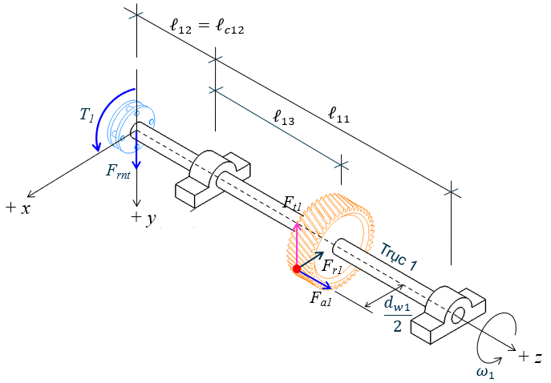
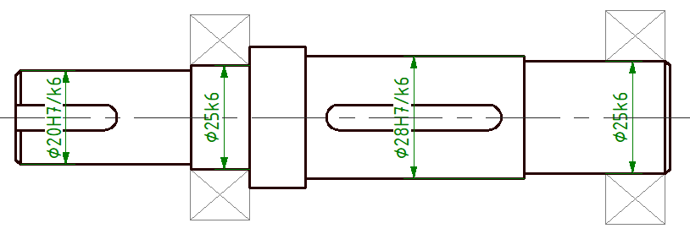













Trục 1:
$$F_{t1}×\frac{dw_{1}}{2}=T_{1}$$
$$F_{t1}$$
$$F_{r1}$$
$$T_{1}$$
10
R_{11z}
11
$$F_{a1}$$
R_{13z}
13
z
12
F_{rnt}
R_{11x}
R_{11y}
$$M=F_{a1}×\frac{dw_{1}}{2}$$
R_{13x}
R_{13y}
x
$$ℓ_{12}$$
$$ℓ_{13}$$
y
$$ℓ_{11}$$
$$F_{rnt}.ℓ_{12}$$
$R_{Dy}.(ℓ_{11}−ℓ_{13}$)
M_{x}
(N.mm)
z
$$R_{Bx}.ℓ_{13}$$
$R_{Dx}.(ℓ_{11}−ℓ_{13}$)
M_{y}
(N.mm)
z
M_{z}
(N.mm)
z
$$T_{1}$$

Slide 2
Notes slide hình vẽ tham khảo:
1- khổ giấy A4 đứng
menu Design → Slide Size → Custom Slide Size → A4 Portrait
2- font size: 12
3- In ra pdf
4- ghép vào thuyết minh đúng vị trí
5- mỗi trang cho 1 trục
Mũi tên chiều quay trục bánh răng trụ
Mũi tên chiều quay trục bánh răng côn

